Slide 1
Муниципальное бюджетное образовательное учреждение
Крыловская дошкольная группа «Ромашка»
«Развитие у детей самостоятельности и ее актуальность для дальнейшего обучения.»
Клименко Анастасия Александровна
Воспитатель Крыловской
дошкольной группы

Slide 2
Самостоятельность
Самостоятельность не рождается сама по себе, она воспитывается и развивается. Особое место в этом процессе занимает дошкольный возраст. Самостоятельность- качество сложное, оно выражается в свободе от внешних влияний и принуждений. Это способность подчинять своё поведение собственным взглядам, готовность осуществлять деятельность без опоры на постороннюю помощь. Именно от того, как будут заложены основы самостоятельности в младшем возрасте, зависит развитие этого важного качества в дальнейшем.

Slide 3
Семья – первый коллектив ребёнка, естественная среда его развития, где закладываются основы будущей личности.
С момента, когда ребёнок поступает в образовательное учреждение, возникает «педагогический треугольник» (воспитатель – ребенок – родитель).
От того, как складываются отношения между педагогами, воспитанниками и их родителями зависят и достижения в воспитании и развитии детей.
Семья становится не только объектом, но и субъектом взаимодействия. Именно на неё возлагается ответственность за воспитание и обучение детей, семья должна стать социально-активным участником учебно-воспитательного процесса.

Slide 4
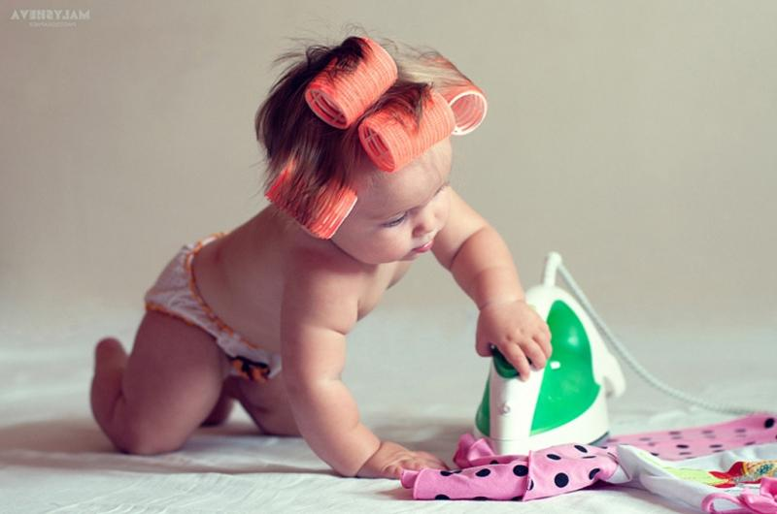
Самостоятельность – одно из ведущих качеств личности, поэтому его необходимо формировать с детства. Его нужно воспитывать и заботливо выращивать, опираясь прежде всего на те области знаний и умений, которые ребенку интересны.

Slide 5
Проблема формирования у детей самостоятельности была и остаётся на сегодняшний день одной из самых актуальных. При введении ФГОС дошкольного образования данная проблема будет еще актуальнее, так как в педагогике ранее такую проблему не исследовали. Самостоятельность личности является стержневой стороной характера человека, и их воспитанию должно быть уделено серьёзное внимание. Целесообразность формирования на стадии дошкольного детства личности, не пассивно созерцает действительность, а активно преобразует её, обозначена в ряде исследований и нормативных правовых документах.
Так, в «Концепции дошкольного воспитания» отмечено, что необходимо «побуждать детей к инициативности и самостоятельности», здесь определены основные положения по формированию не просто социального индивида, а социально активной личности.

Slide 6
В ФГОС ДО определено, что одним из основных принципов дошкольного образования является поддержка детей в различных видах деятельности. Поддержка инициативы является также условием, необходимым для создания социальной ситуации развития ребенка.

Slide 7
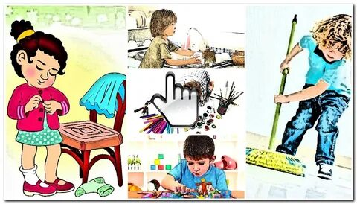
На этапе завершения этапа дошкольного образования целевыми ориентирами, определенными ФГОС ДО, предусматриваются следующие возрастные характеристики:
-ребенок проявляет инициативу и самостоятельность в различных видах деятельности;
- способен выбирать себе род занятий, участников по совместной деятельности; ребенок способен к волевым усилиям;
- пытается самостоятельно придумывать объяснения явлениям природы и поступкам людей; способен к принятию собственных решений.

Slide 8
Одним из важных направлений психолого-педагогического сопровождения ребенка дошкольного возраста, по мнению С.Д. Кириенко, является целенаправленная помощь в формировании у него самостоятельности как основы жизнедеятельности. Интерес к проблеме организации самостоятельной деятельности дошкольников в образовательном процессе детского сада обуславливается гуманистическими задачами более полного раскрытия индивидуальности развивающейся личности, ее творческого потенциала.

Slide 9
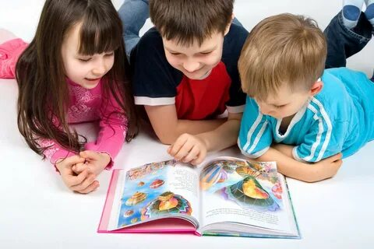
Самостоятельность ребенка-дошкольника является показателем его готовности к школьному обучению. Критериями здесь выступают:
- стремление к решению задач деятельности без помощи со стороны других людей,
- умение поставить цель деятельности,
- осуществить элементарное планирование,
- реализовать задуманное и получить результат, адекватный поставленной цели, а также способность к проявлению инициативы и творчества в решении возникающих задач

Slide 10
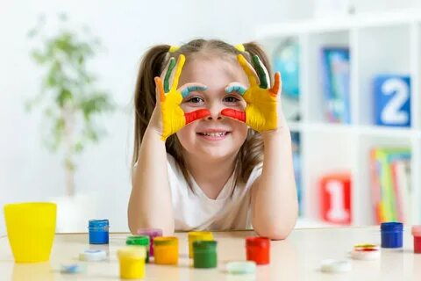
Следует подчеркнуть, что для успешного вхождения в «учебную деятельность» особое значение имеет уровень самостоятельности с элементами творчества. Опыт самостоятельной творческой деятельности, полученный ребенком в дошкольные годы, развивает в нем уверенность в своих силах, снижает тревожность при столкновении с новыми проблемами, создает привычку самостоятельно искать пути решения, учитывая имеющиеся условия.

Slide 11
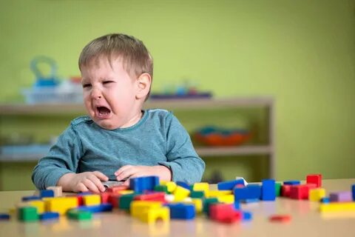
Научные данные показывают, что в жизни значительное число детей старшего дошкольного возраста не достигают высоких уровней самостоятельности. Диапазон сниженных уровней самостоятельности колеблется в интервале от 18% до 45% от общего числа обследованных детей. Учитывая сказанное выше, можно утверждать, что дети, не достигшие необходимого уровня самостоятельности, неизбежно столкнутся с серьезными трудностями в учебе, у них затянется адаптационный период к школе, они чаще других детей болеют, испытывают тревожность и разного рода недомогания

Slide 12
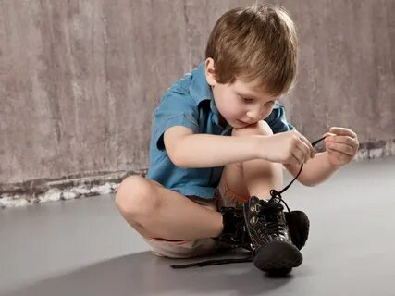
Для высокого уровня самостоятельности дошкольника характерно:
- стремление к самостоятельности (в познании, в общении, в деятельности),
- умение действовать по собственной инициативе, замечать необходимость своего участия в тех или иных обстоятельствах;
- умение выполнять привычные дела без обращения за помощью и контроля взрослого; умение сознательно действовать в ситуации заданных требований и условий деятельности (действовать по Правилам, поставленным условиям, по инструкции);
- умение осознанно действовать в новых условиях (поставить цель, учесть новые условия деятельности, осуществить элементарное планирование, получить результат);
- умение осуществлять элементарный самоконтроль и самооценку результатов деятельности с позиции цели и требований;
- умение переносить известные способы действий в новые условия, комбинировать и вариативно использовать имеющийся опыт, знания, умения, проявлять творческий подход к разрешению задач

Slide 13
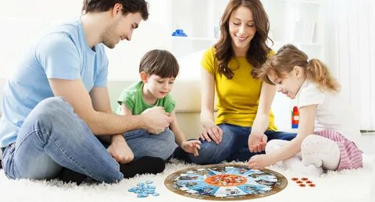
Таким образом, современные педагогические технологии в дошкольном образовании направлены на реализацию государственных стандартов дошкольного образования. Современные образовательные технологии имеют общие признаки: ориентированность на самостоятельное или совместное со взрослым открытие нового практического опыта, возможность его анализировать и преобразовывать. Принципиально важной стороной в педагогической технологии является позиция ребенка в образовательном процессе, отношение к ребенку со стороны взрослых. Взрослый в общении с детьми придерживается положения: «Не рядом, не над ним, а вместе!». Только при таком подходе ребенок чувствует себя субъектом, получая возможность быть самостоятельным, инициативным, активным деятелем, который отвечает за свои поступки и поведение.

Slide 14
Самостоятельность в общепринятом значении – это независимость, способность и стремление человека совершать действия или поступки без помощи других. Стать самостоятельным – объективная необходимость и естественная потребность ребёнка. Ребёнок, более чем кто-либо другой стремится проявить своё «Я», утвердиться в своих знаниях, убеждая взрослого, что может сделать что-то не хуже других, доказывая, что может обойтись без их помощи.
В педагогической литературе понятие «самостоятельность» рассматривается с самых разных позиций. Одни склонны считать самостоятельным ребенка, способного действовать своими собственными силами, умеющего преодолевать посильные препятствия без обращения за помощью к взрослым. Самостоятельный – это тот ребенок, который владеет собственной инициативой, творчески относится к окружающей действительности. Самостоятельным ребенка считают, который играет, занимается, гуляет отдельно от взрослых, способного в споре отстоять свое мнение, дать собственную оценку работе или поступкам сверстников, а подчас и взрослых.

